Slide 1
Bài 1: ÔN TẬP CÁC SỐ ĐẾN 100
Tiết 2: Luyện tập

Slide 2


Vượt chướng ngại vật

Slide 3








Slide 4
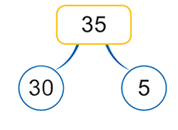

Thử thách 1: Số?
50
?
35 = 30 + 5
59 = + 9
50
?
?
?
5
67 = 60 +
7
55 = +

Slide 5



Slide 6


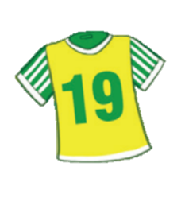


Thử thách 2: Sắp xếp các số ghi trên áo theo thứ tự:
Từ bé đến lớn
Từ lớn đến bé
a)
Các số ghi trên áo từ bé đến lớn là: 14, 15, 19, 22.
b)
Các số ghi trên áo từ lớn đến bé là: 22, 19, 15, 14.

Slide 7





Slide 8
Thử thách 3: Số?
Số | Số chục | Số đơn vị
35 | 3 | 5
53 | ? | ?
47 | ? | ?
80 | ? | ?
66 | ? | ?
5
3
4
7
8
0
6
6

Slide 9



Slide 10
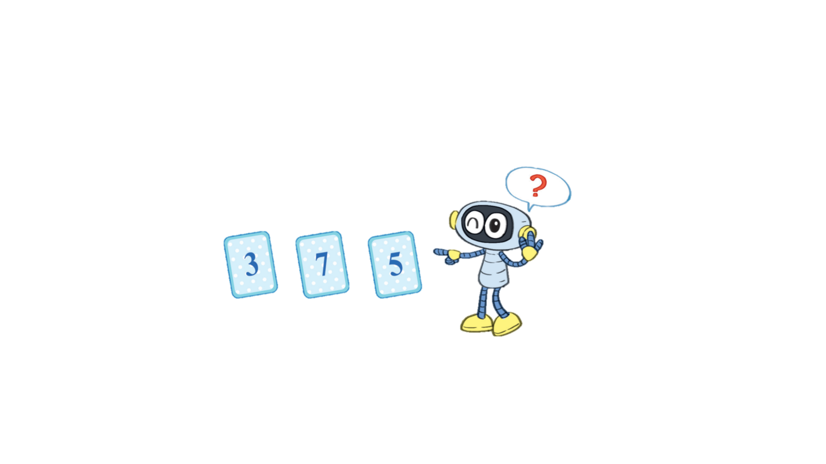

Thử thách 4: Từ ba thẻ số dưới đây, em hãy lập
các số có hai chữ số
Các số đó là: 37, 35, 73, 75, 53, 57.

Slide 11
Các số vừa lập được: 37, 35, 73, 75, 53, 57.
? Thêm: Nếu lấy số lớn nhất trừ đi số bé nhất (trong các số vừa lập được) ta được kết quả là bao nhiêu?
Số lớn nhất trong các số vừa lập được là: 75
Số bé nhất trong các số vừa lập được là: 35
Kết quả của hai số đó là:
75 – 35 = 40
Đáp số: 40

Slide 12



Slide 13
CHÀO TẠM BIỆT các con!

